Slide 1



Брошюра
«БЮДЖЕТ ДЛЯ ГРАЖДАН» к проекту решения Совета народных депутатов
Муромского района
«О бюджете Муромского района на 2023 год и на плановый период 2024 и 2025 годов»
Муниципальное образование
Муромский район
Владимирской области

Slide 2

ВВОДНАЯ ЧАСТЬ
Бюджет Муромского района утверждается в форме решения Совета народных депутатов Муромского района о бюджете на очередной финансовый год и на плановый период.
По вопросу рассмотрения проекта решения Совета народных депутатов Муромского района «О бюджете Муромского района на очередной финансовый год и на плановый период» назначают публичные слушания. Положение «О публичных слушаниях в муниципальном образовании Муромский район Владимирской области» утверждено решением Совета народных депутатов Муромского района от 25.04.2018 № 25.
Решением Совета народных депутатов от 23.11.2022 № 92 «О назначении публичных слушаний по проекту решения Совета народных депутатов Муромского района «О бюджете Муромского района на 2023 год и на плановый период 2024 и 2025 годов» определены:
- дата и место проведения публичных слушаний – 08 декабря 2022 года в 10 час. 00 мин. г. Муром, пл. Крестьянина, д.6, каб.1, зал заседаний;
- права граждан при проведении публичных слушаний – свои рекомендации по проекту решения Совета народных депутатов «О бюджете Муромского района на 2023 год и на плановый период 2024 и 2025 годов» жители Муромского района могут направлять в комиссию, расположенную по адресу: г. Муром, пл. Крестьянина, д.6, каб.2, письменно или посредством официального сайта Совета народных депутатов Муромского района телекоммуникационной сети Интернет www.muromraion.ru, до 07 декабря 2022 года. .

Slide 3
ОСНОВНЫЕ ПОНЯТИЯ
Бюджет – форма образования и расходования денежных средств, предназначенных для финансового обеспечения задач и функций государства и местного самоуправления.
Очередной финансовый год – год, следующий за текущим финансовым годом.
Плановый период – два финансовых года, следующие за очередным финансовым годом.
Доходы бюджета – денежные средства, поступающие в бюджет в соответствии с законодательством.
Расходы бюджета – выплачиваемые из бюджета денежные средства, которые направляются на финансовое обеспечение задач и функций государства и местного самоуправления.
Межбюджетные отношения – это финансовые отношения между федеральными органами власти, органами власти субъектов РФ и муниципальными образованиями по вопросам регулирования бюджетных правоотношений, организации и осуществления бюджетного процесса.
Межбюджетные трансферты – денежные средства, перечисляемые из одного бюджета бюджетной системы РФ другому.
Структура консолидированного бюджета муниципального образования Муромский район
Бюджет Муромского района
Бюджет
муниципального образования
Борисоглебское
Бюджет
муниципального образования
Ковардицкое

Slide 4
БЮДЖЕТНЫЙ ПРОЦЕСС
Представляет собой деятельность по составлению проекта бюджета, его рассмотрению, утверждению, исполнению, составлению отчета об исполнении и его утверждению.
ЭТАПЫ БЮДЖЕТНОГО ПРОЦЕССА
Разработка проекта бюджета
Рассмотрение проекта бюджета
Утверждение бюджета
Исполнение бюджета
Рассмотрение и утверждение отчета об исполнении бюджета
ОСНОВЫ СОСТАВЛЕНИЯ ПРОЕКТА БЮДЖЕТА РАЙОНА
Положения послания Президента Российской Федерации Федеральному Собранию Российской Федерации, определяющих бюджетную политику
Основные направления бюджетной и налоговой политики района
Бюджетный прогноз (проект бюджетного прогноза, проект изменений бюджетного прогноза) на долгосрочный период по Муромскому району
Прогноз социально – экономического развития района
Муниципальные
программы (проекты муниципальных программ) Муромского района
Определение основных приоритетов и направлений
финансирования расходов бюджета района
Определение основных объемов доходов
бюджета района

Slide 5

СТРУКТУРА БЮДЖЕТА
Бюджет состоит из трех основных частей: доходов, расходов и источников финансирования дефицита бюджета.
Схематично бюджет можно изобразить следующим образом:
Налоговые доходы
поступления в бюджет от уплаты налогов, установленных Налоговым кодексом РФ, а также пеней и штрафов по ним
Общегосударственные вопросы
Национальная безопасность и правоохранительная деятельность
Неналоговые доходы
поступления от уплаты пошлин и сборов, установленных законодательством РФ, за пользование природными ресурсами,
доходов от использования и продажи имущества, находящегося в государственной или муниципальной собственности, а также штрафов за нарушение законодательства
Национальная экономика
ДОХОДЫ
Жилищно-коммунальное хозяйство
Образование
Безвозмездные поступления
Дотации, субсидии, субвенции, иные межбюджетные трансферты из бюджетов других уровней, а также безвозмездные поступления от физических и юридических лиц, в том числе добровольные пожертвования
Охрана окружающей среды
РАСХОДЫ
Культура, кинематография
Социальная политика
Физическая культура и спорт
ИСТОЧНИКИ ФИНАНСИРОВАНИЯ ДЕФИЦИТА БЮДЖЕТА
Средства массовой информации
Источники внутреннего финансирования дефицита бюджета
Обслуживание государственного (муниципального) долга
Межбюджетные трансферты

Slide 6
ДОХОДЫ – РАСХОДЫ = ДЕФИЦИТ (ПРОФИЦИТ)
ДОХОДЫ
РАСХОДЫ
ДОХОДЫ
РАСХОДЫ
ДЕФИЦИТ
(расходы больше доходов)
При превышении расходов над доходами принимается решение об источниках покрытия дефицита (например, использовать остатки, взять в долг).
ПРОФИЦИТ
(доходы больше расходов)
При превышении доходов над расходами принимается решение, как их использовать (например, накапливать резервы, остатки, погашать долг).
МУНИЦИПАЛЬНЫЙ ДОЛГ
Долговым обязательством, входящим в структуру муниципального долга Муромского района на 2023 год и плановый период 2024 и 2025 годов, являются кредиты, полученные из областного бюджета.
Учет и регистрация муниципальных долговых обязательств осуществляется в муниципальной долговой книге.
В муниципальную долговую книгу вносятся сведения об объеме долговых обязательств по видам этих обязательств, дате их возникновения и исполнения полностью или частично, формах обеспечения обязательств.

Slide 7




МЕЖБЮДЖЕТНЫЕ ОТНОШЕНИЯ
Межбюджетные трансферты
Субвенции
(от лат. «Subvenire» - приходить на помощь)
межбюджетные трансферты, предоставляемые местным бюджетам в целях финансового обеспечения расходных обязательств муниципальных образований, возникающих при выполнении государственных полномочий Российской Федерации, субъектов Российской Федерации, переданных для осуществления органам местного самоуправления в установленном порядке.
Дотации
(от лат. «Dotatio» -дар, пожертвование)
межбюджетные трансферты, предоставляемые на безвозмездной и безвозвратной основе без установления направлений их использования.
Субсидии
(от лат. «Subsiduim» - поддержка)
межбюджетные трансферты, предоставляемые бюджетам муниципальных образований в целях софинансирования расходных обязательств, возникающих при выполнении полномочий органов местного самоуправления по вопросам местного значения.
Формы межбюджетных трансфертов, предоставляемых бюджетам муниципальных образований из бюджета Муромского района:
дотации из бюджета Муромского района на выравнивание бюджетной обеспеченности поселений;
межбюджетные трансферты, передаваемые бюджетам муниципальных образований на осуществление части полномочий по решению вопросов местного значения в соответствии с заключенными соглашениями;
субвенции бюджетам муниципальных районов на осуществление полномочий органов государственной власти Владимирской области по расчету и предоставлению дотаций бюджетам городских, сельских поселений за счет средств областного бюджета;
субсидии бюджетам муниципальных образований;
иные межбюджетные трансферты на сбалансированность муниципальных образований.

Slide 8
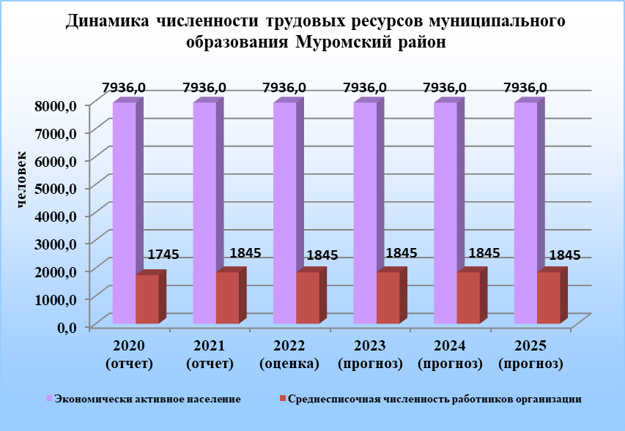
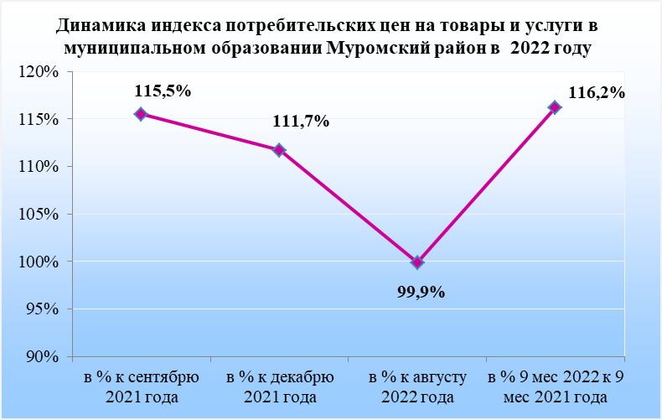
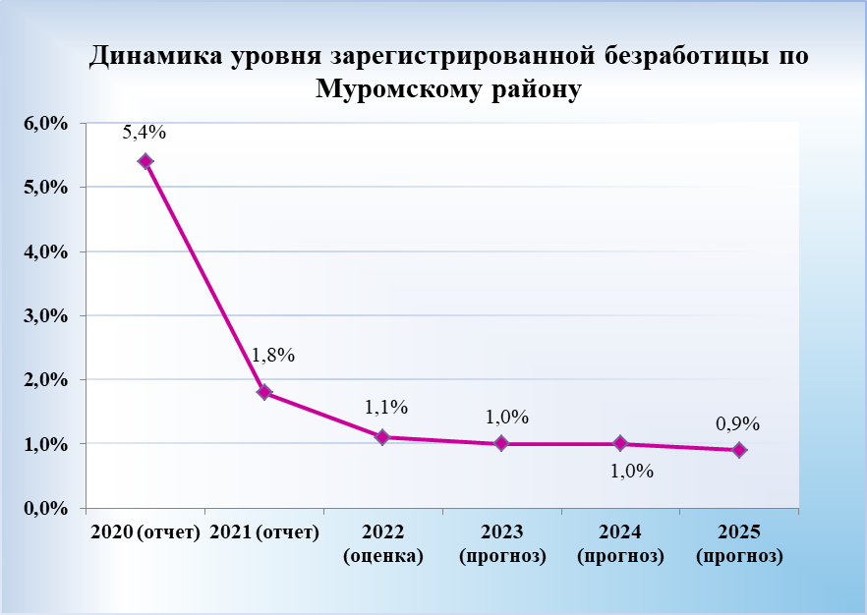
ОСНОВНЫЕ ЭКОНОМИЧЕСКИЕ ПОКАЗАТЕЛИ РАЗВИТИЯ ЭКОНОМИКИ МУНИЦИПАЛЬНОГО ОБРАЗОВАНИЯ МУРОМСКИЙ РАЙОН

Slide 9
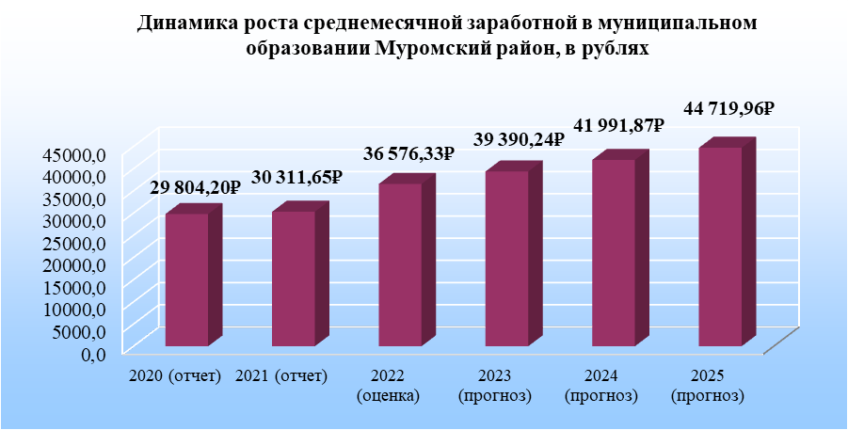
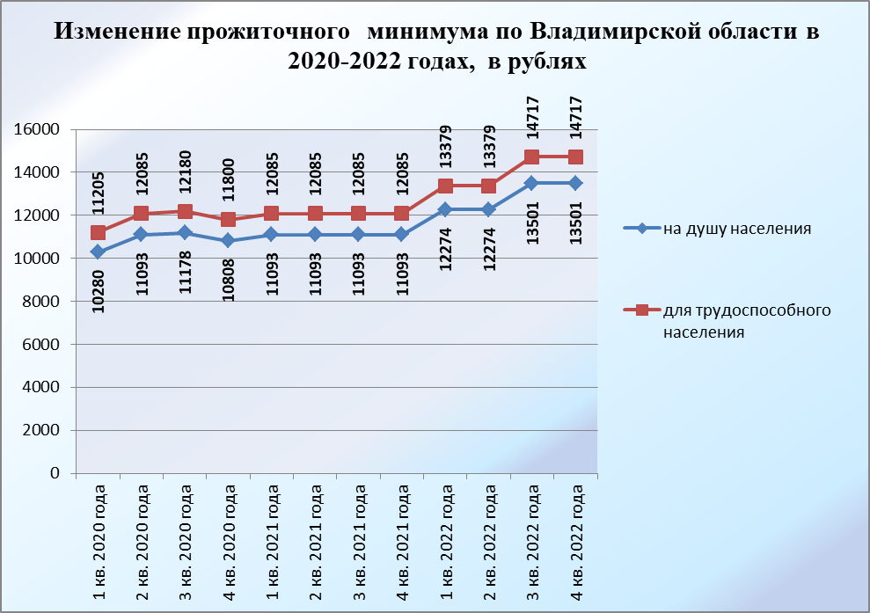

Slide 10
ОБЩИЕ ХАРАКТЕРИСТИКИ ДОХОДОВ И РАСХОДОВ БЮДЖЕТА МУРОМСКОГО РАЙОНА
Основные характеристики бюджета Муромского района на 2022-2025 годы
Показатель | 2022 год, (план на 01.10.2022) | 2023 год |  | 2024 год |  | 2025 год
 |  | сумма, тыс. рублей | % к предыдущему году | сумма, тыс. рублей | % к предыдущему году | сумма, тыс. рублей | % к предыдущему году
Доходы - всего, | 537 403,4 | 539 704,4 | 100,4 | 405 455,2 | 75,1 | 394 114,4 | 97,2
налоговые | 80 421,0 | 91 008,0 | 113,2 | 81 578,0 | 89,6 | 84 744,0 | 103,9
неналоговые | 19 491,0 | 11 354,0 | 58,3 | 8 884,0 | 78,2 | 8 884,0 | 100,0
безвозмездные поступления | 437 491,4 | 437 342,4 | 100,0 | 314 993,2 | 72,0 | 300 486,4 | 95,4
Расходы - всего, | 592546,9 | 544654,4 | 91,9 | 405455,2 | 74,4 | 394114,4 | 97,2
в том числе условно утверждаемые |  |  |  | 5 200,0 |  | 10 000,0 | 192,3
адресная инвестиционная программа | 67 970,9 | 44 165,5 | 65,0 | 48 662,9 | 110,2 | 24 258,1 | 49,8
Дефицит (-)/Профицит (+) | -55143,6 | -4950,0 |  | 0,0 |  | 0,0
Источники финансирования дефицита бюджета - всего, | 55143,6 | 4950,0 |  | 0,0 |  | 0,0
кредиты, всего | -600,0 | 0,0 |  | 0,0 |  | 0,0
в т.ч. - от кредитных организаций:
- получение |  | 3000,0 |  | 2200,0 |  | 600,0
- погашение
от других бюджетов бюджетной системы:
- получение
- погашение | -600,0 | -3000,0 |  | -2200,0 |  | -600,0
изменение остатков средств бюджета | 55743,6 | 4950,0 |  | 0,0 |  | 0,0

Slide 11
Сведения об объеме и структуре муниципального долга Муромского района и расходов на его обслуживание, дефиците бюджета, источниках его финансирования в 2023-2025 годах.
Наименование показателя | Ограничение, установленное Бюджетным кодексом Российской Федерации | Значение показателя
 |  | тыс. рублей | % | тыс. рублей | % | тыс. рублей | %
Верхний предел муниципального долга Муромского района | Не должен превышать утвержденный общий объем доходов местного бюджета без учета утвержденного объема безвозмездных поступлений и (или) поступлений налоговых доходов по дополнительным нормативам отчислений от налога на доходы физических лиц. | на 01.01.2024 года |  | на 01.01.2025 года |  | на 01.01.2026 года
 |  | 6400,0 | 11,9% | 6400,0 | 13,0% | 6400,0 | 12,5%
в том числе:
- бюджетные кредиты, привлеченные в бюджет Муромского района от других бюджетов бюджетной системы Российской Федерации | Х | 3400,0 | Х | 1200,0 | Х | 600,0 | Х
- кредиты, полученные от кредитных организаций | Х | 3000,0 | Х | 5200,0 | Х | 5800,0 | Х
- муниципальные гарантии | Х | - | Х | - | Х | - | Х
 |  | 2023 год |  | 2024 год |  | 2025 год
Обслуживание государственного и муниципального долга | Не должен превышать 15 процентов объема расходов бюджета района, за исключением объема расходов, которые осуществляются за счет субвенций, предоставляемых из бюджетов бюджетной системы Российской Федерации. | 27,50 | 0,007% | 272,30 | 0,116% | 478,30 | 0,210%
Дефицит (-)/профицит(+) бюджета Муромского района | Дефицит местного бюджета не должен превышать 5 процентов утвержденного общего годового объема доходов местного бюджета без учета утвержденного объема безвозмездных поступлений и (или) поступлений налоговых доходов по дополнительным нормативам отчислений. | 4950,0 | Х | 0,0 | Х | 0,0 | Х
Источники внутреннего дефицитов бюджетов | Х | 0,00 | Х | 0,00 | Х | 0,00 | Х
Разница между полученными и погашенными муниципальным образованием кредитами от кредитных организаций валюте Российской Федерации | Х | 3000,0 | Х | 2200,0 | Х | 600,0 | Х
Разница между полученными и погашенными муниципальным образованием в валюте Российской Федерации бюджетными кредитами, представленными местному бюджету другими бюджетами бюджетной системы Российской Федерации | Х | -3000,0 | Х | -2200,0 | Х | -600,0 | Х
Изменение остатков средств на счетах по учету средств бюджета | Х | 4950,0 | Х | 0,0 | Х | 0,0 | Х

Slide 12
ОСНОВНЫЕ ПРИОРИТЕТЫ БЮДЖЕТНОЙ ПОЛИТИКИ РАЙОНА НА ОЧЕРЕДНОЙ ФИНАНСОВЫЙ 2023 ГОД И ПЛАНОВЫЕ 2024-2025 ГОДЫ
Основные направления бюджетной политики Муромского района на 2023 год и на плановый период 2024 и 2025 годов (далее - бюджетная политика) разработаны в соответствии со статьей 172 Бюджетного кодекса Российской Федерации. При подготовке бюджетной политики учтены положения Указа Президента Российской Федерации от 7 мая 2018 г. № 204 «О национальных целях и стратегических задачах развития Российской Федерации на период до 2024 года», Указа Президента Российской Федерации от 21 июля 2020 г. № 474 «О национальных целях развития Российской Федерации на период до 2030 года».
Приоритетные направления в сфере расходов бюджета района – это направления, определенные Указом: образование, культура, жилье.
Во исполнение Указа Президента Российской Федерации от 7 мая 2018 г. № 204 в области в 2018 году разработана региональная составляющая каждого национального проекта до 2024 года, устанавливающая конкретные целевые показатели достижения результатов национальных проектов и обеспечивающие их выполнение мероприятия с учетом объемов расходных обязательств областного и местных бюджетов и планируемых к привлечению средств федерального бюджета.
Реализация бюджетной политики в сфере образования в 2023 - 2025 годах должна быть направлена на решение задач и достижение стратегических целей национального проекта «Образование». Основная задача отрасли образования – это предоставление качественного образования для детей и подростков независимо от места проживания, состояния здоровья и социального статуса. Важнейшим инструментом региональной поддержки являются субвенции на осуществление переданных Муромскому району полномочий в области дошкольного и общего образования. С учётом финансовой поддержки из областного бюджета в общеобразовательных организациях и дошкольных учреждениях будут обеспечены условия для получения образования в соответствии с федеральными государственными образовательными стандартами. В районе активно поддерживаются и распространяются лучшие педагогические практики, модели образовательных систем, обеспечивающих современное качество образования. Для этих целей особое внимание уделено выполнению «майских» указов Президента Российской Федерации (2012 года), приоритет которых в планируемой перспективе сохранен. В первую очередь - это обеспечение уровня заработной платы педагогическим работникам не ниже среднемесячного дохода от трудовой деятельности по региону.
В сфере жилья необходимо обеспечить достижение следующей цели - обеспечение доступным жильем. На создание возможностей гражданам для приобретения (строительства) жилья предоставляется социальная поддержка молодым семьям, молодым специалистам и гражданам, проживающим на селе. Повышение доступности жилья для населения предусматривается за счет предоставления мер социальной поддержки отдельных категорий граждан. С этой целью предусмотрена поддержка молодым семьям. Кроме того, предполагается государственная поддержка по обеспечению жильем детей-сирот, детей, оставшихся без попечения родителей, лиц из их числа, инвалидов и семей, имеющих детей-инвалидов. Для улучшения жилищных условий семей, имеющих трех и более детей, будет продолжена работа по созданию необходимой инфраструктуры на земельных участках, предоставляемых этой категории граждан на бесплатной основе. Кроме того, многодетным семьям дополнительно предусматривается предоставление социальных выплат на приобретение и строительство жилья.
В сфере дорожного хозяйства планирование расходов муниципального дорожного фонда осуществляются с учетом положений статьи 179.4 Бюджетного кодекса Российской Федерации исходя из прогнозируемого объема доходов, являющихся источником формирования дорожного фонда. Предусмотрено выполнение работ по капитальному ремонту, ремонту и содержанию автомобильных дорог, обеспечению сохранности существующей дорожной сети. Расходы на организацию транспортного обслуживания населения планируются в целях сохранения доступности проезда автомобильным транспортом отдельных категорий граждан. При этом оказывается адресная социальная поддержка установленным категориям.
В сфере жилищно-коммунального хозяйства предусматривается продолжение модернизации коммунальной инфраструктуры, направленной на строительство, реконструкцию и модернизацию сетей теплоснабжения, а также проведение водоснабжения в сельской местности. В области капитального строительства бюджетная политика должна быть направлена на приоритетное обеспечение финансированием объектов, находящихся в стадии завершения, значимых объектов, строящихся с привлечением федерального и областных бюджетов.
В сфере культуры будет осуществляться реализация мероприятий по созданию и модернизации учреждений культурно-досугового типа в сельской местности, укреплению их материально-технической базы.
Для обеспечения деятельности учреждений культуры предусматриваются мероприятия по обеспечению их функционирования и развития.

Slide 13
ДОХОДЫ БЮДЖЕТА МУРОМСКОГО РАЙОНА НА 2023 ГОД
И НА ПЛАНОВЫЙ ПЕРИОД 2024 И 2025 ГОДОВ
Особенности формирования бюджета Муромского района на 2023 год и на плановый период 2024 и 2025 годов
ДОХОДЫ БЮДЖЕТА МУРОМСКОГО РАЙОНА
Прогноз налоговых и неналоговых доходов бюджета района сформирован в соответствии с бюджетным законодательством Российской Федерации, законодательством о налогах и сборах, законодательством об иных обязательных платежах (ст.39 Бюджетного кодекса).
При расчете прогнозируемого объема доходов бюджета района учитывалось действующее законодательство с учетом изменений, внесенных в налоговое и бюджетное законодательство и вступающих в силу с 01 января 2023 года.
Основой составления прогноза доходов бюджета Муромского района на 2023 год и на плановый период 2024 и 2025 годов являются:
прогноз социально-экономического развития Муромского района до 2025 года
основные направления бюджетной и налоговой политики Муромского района и других исходных данных для составления проекта бюджета Муромского района на 2023 год и на плановый период 2024 и 2025 годов, утвержденные постановлением администрации Муромского района

Slide 14
При оценке параметров налоговых и неналоговых доходов бюджета района на 2023 год и на плановый период 2024 и 2025 годов учитывалась передача с областного на муниципальный уровень:
налога на доходы физических лиц в бюджеты муниципальных районов по нормативу 33%
доходов от акцизов на нефтепродукты в бюджеты муниципального района, осуществляющих полномочия в сфере дорожного хозяйства, по дифференцированным нормативам отчислений исходя из зачисления в местные бюджеты 10% налоговых доходов консолидированного бюджета области от указанного налога
налога, взимаемого в связи с применением упрощенной системы налогообложения, в бюджеты муниципальных районов по нормативу 33,6% (в том числе по дифференцированным нормативам отчислений в бюджет района, установленным проектом Закона Владимирской области «Об областном бюджете на 2023 год и на плановый период 2024 и 2025 годов» в размере 8,6 % на 2023 – 2025 годы)
налога на добычу общераспространенных полезных ископаемых в бюджеты муниципальных районов по нормативу 100%
транспортного налога с физических лиц - в бюджеты муниципальных районов от сельских поселений – 50 процентов
платы за негативное воздействие на окружающую среду - в бюджеты муниципальных районов в размере 100 процентов

Slide 15
Объем и структура доходов бюджета Муромского района по видам доходов в 2021 – 2025 годах, тыс. рублей

Slide 16
НАЛОГОВЫЕ И НЕНАЛОГОВЫЕ ДОХОДЫ БЮДЖЕТА РАЙОНА
Налог на доходы физических лиц 48792,0 тыс. рублей (47,7%)
Транспортный налог с физических лиц – 8899,0 тыс. рублей (8,7%)
Налоговые и неналоговые доходы бюджета района в 2023 году 102362,0 тыс. рублей
Неналоговые доходы – 11354,0 тыс. рублей (11,1%)
Налоги, уплачиваемые гражданами – 57691,0 тыс. рублей (56,4%)
Налоги, уплачиваемые организациями и предпринимателями – 33317,0 тыс. рублей (32,5%)
Доходы от продажи земельных участков–7360,0 тыс. рублей (7,2%)
Акцизы на нефтепродукты – 16336,0 тыс. рублей (16,0%)
Аренда земельных участков – 3370,0 тыс. рублей (3,3%)
Упрощенная система налогообложения – 11459,0 тыс. рублей (11,2%)
Плата за негативное воздействие на окружающую среду–344,0 тыс. рублей (0,3%)
Налог на добычу полезных ископаемых-3300,0 тыс. рублей (3,2%)
Штрафы, санкции, возмещение ущерба–140,0 тыс. рублей (0,2%)
Аренда имущества–122,0 тыс. рублей (0,1%)
Патентная система налогообложения-1975,0 тыс. рублей (1,9%)
Доходы от перечисления части прибыли МУП–18,0 тыс. рублей (0,02%)
Единый сельскохозяйственный налог-245,0 тыс. рублей (0,2%)
Единый налог на вмененный доход -2,0 тыс. рублей

Slide 17
Объем и структура налоговых доходов бюджета Муромского района в 2021 – 2025 годах, тыс. рублей
Налоговые доходы по прогнозу на 2023 год ожидаются в сумме 91008,0 тыс. рублей или на 13,2 % выше уровня ожидаемой оценки 2022 года. В 2024 – 2025 годах налоговые доходы запланированы в объемах 81578,0 тыс. рублей и 84744,0 тыс. рублей соответственно. Увеличение в основном прогнозируется по налогу на доходы физических лиц на 24,7% или на сумму 9667,0 тыс. рублей в связи с ростом налогооблагаемой базы; по акцизам на нефтепродукты по прогнозу главного администратора доходов на 33,4% (+4088,0 тыс. рублей); по налогу, взимаемому в связи с применением упрощенной системы налогообложения на 31,1% (+2718,0 тыс. рублей) рост которого объясняется увеличением количества налогоплательщиков и налогооблагаемой базы.

Slide 18
Объем и структура неналоговых доходов бюджета Муромского района в 2021 – 2025 годах, тыс. рублей
Неналоговые доходы в 2023 году составят сумму 11354,0 тыс. рублей, что ниже плановых значений 2022 года на 41,7 % в результате уменьшения ожидаемого объема доходов от продажи земельных участков, государственная собственность на которые не разграничена. В 2024 и 2025 годах расчеты по неналоговым доходам выполнены в суммах по 8884,0 тыс. рублей ежегодно.

Slide 19
ДОХОДЫ БЮДЖЕТА РАЙОНА НА 1 ЖИТЕЛЯ
Период | Налоговые и неналоговые доходы бюджета района, тыс. рублей | Численность населения, человек | Доходы бюджета на 1 жителя, рублей
2021 год | 95772,4 | 15223 | 6291,3
2022 год | 99912,0 | 14834 | 6735,3
2023 год | 102362,0 | 14834 | 6900,5
2024 год | 90462,0 | 14834 | 6098,3
2025 год | 93628,0 | 14834 | 6311,7
Динамика налоговых и неналоговых доходов бюджета района на 1 жителя, рублей
По прогнозным данным среднедушевой доход к 2025 году достигнет уровня 6311,7,0 рублей на 1 жителя.

Slide 20
Нормативы зачисления налоговых доходов в бюджет Муромского района в 2021– 2025 годах, %
Налоги и сборы, установленные законодательством | 2021 год | 2022 год | 2023 год | 2024 год | 2025 год
Налог на доходы физических лиц | 46 | 46 | 46 | 46 | 46
Доходы от уплаты акцизов на нефтепродукты | 10 | 10 | 10 | 10 | 10
Налог, взимаемый в связи с применением упрощенной системы налогообложения | 33,6 | 33,6 | 33,6 | 33,6 | 33,6
Единый налог на вмененный доход (отменен с 2021 года) | 100 | 100 | 100 | 100 | 100
Единый сельскохозяйственный налог | 70 | 70 | 70 | 70 | 70
Налог, взимаемый в связи с применением патентной системой налогообложения | 100 | 100 | 100 | 100 | 100
Транспортный налог с физических лиц | 50 | 50 | 50 | 50 | 50
Налог на добычу общераспространенных полезных ископаемых | 100 | 100 | 100 | 100 | 100
Госпошлина (в зависимости от установленных полномочий) | 100 | 100 | 100 | 100 | 100

Slide 21
ДОХОДЫ ДОРОЖНОГО ФОНДА МУРОМСКОГО РАЙОНА
В целях финансового обеспечения дорожной деятельности в составе бюджета района сформирован дорожный фонд Муромского района.
Объем дорожного фонда утверждается в размере не менее прогнозируемого объема доходов бюджета района от:
налога на доходы физических лиц;
акцизов на нефтепродукты в размере 10 % налоговых доходов консолидированного бюджета Владимирской области от указанного налога;
транспортного налога с физических лиц, поступающего в местный бюджет (50%);
поступлений в виде субсидий, иных межбюджетных трансфертов из бюджетов бюджетной системы Российской Федерации на финансовое обеспечение дорожной деятельности в отношении автомобильных дорог общего пользования местного значения Муромского района и субвенций из бюджетов бюджетной системы Российской Федерации.
Прогнозируемые объемы доходов бюджета района, формирующие ассигнования дорожного фонда района на 2023 год составят сумму 53690,0 тыс. рублей или на 16,9% (-10940,0 тыс. рублей) меньше плановых назначений 2022 года (с учетом субсидий). На плановый период 2024-2025 годов объем дорожного фонда спрогнозирован в суммах 45097,0 тыс. рублей, 46364,0 тыс. рублей соответственно.

Slide 22
Объем и структура безвозмездных поступлений бюджета Муромского района в 2021 – 2025 годах, тыс. рублей.
Итого:
454183,6
-3,7%
Итого:
437491,4
+0,0%
-28,0%
-4,6%
Итого:
437342,4
Итого:
314993,2
Итого:
300486,4
Безвозмездные поступления от других бюджетов бюджетной системы Российской Федерации в 2023 году составят сумму 437342,4 тыс. рублей или на уровне ожидаемой оценки 2022 года, из которых поступление дотаций – 132227,0 тыс. рублей (30,2%), субсидий –122665,5 тыс. рублей (28,0%), субвенций – 171681,4 тыс. рублей (39,3 %), иных межбюджетных трансфертов из областного бюджета – 5702,8 тыс. рублей (1,3%), иных межбюджетных трансфертов из бюджетов сельских поселений на осуществление полномочий в сумме 5065,7 тыс. рублей (1,2 %).
В 2024 году данные средства ожидаются в сумме 314993,2 тыс. рублей или уменьшатся по сравнению с 2023 годом на 28,0 %, в 2025 году безвозмездные поступления по сравнению с 2024 годом уменьшатся на 4,6 % и составят сумму 300486,4 тыс. рублей.

Slide 23
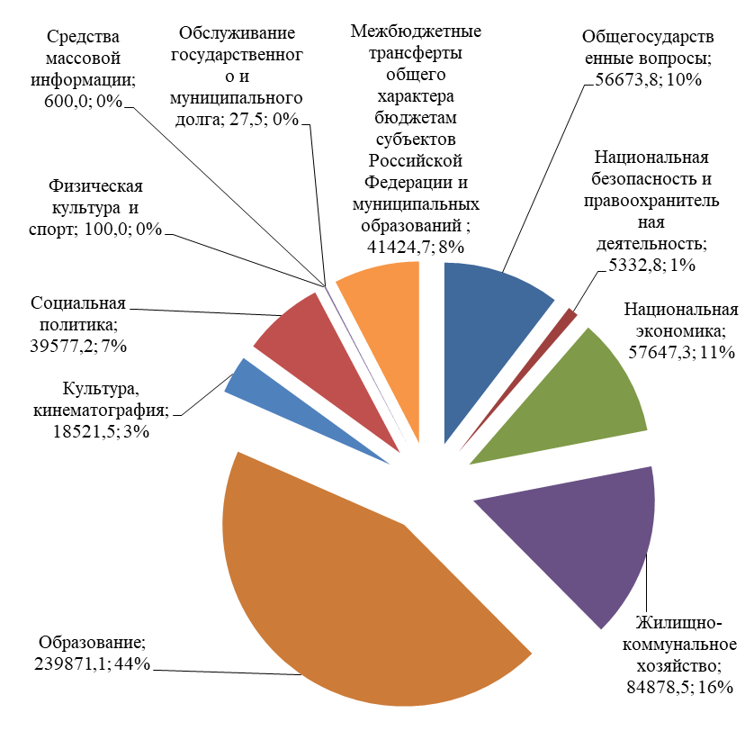
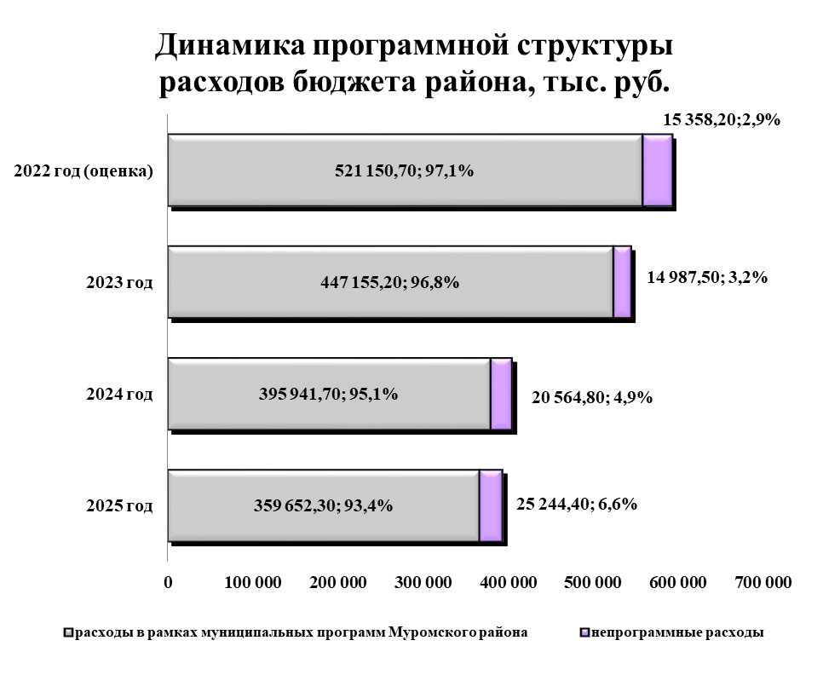
РАСХОДЫ БЮДЖЕТА МУРОМСКОГО РАЙОНА
В общей сумме расходов бюджета района на 2023 год удельный вес расходов в рамках муниципальных программ составляет 96,1 %, на 2024 год – 93,7%, на 2025 год – 93,1%. На финансирование 20 муниципальных программ в 2023 году запланировано 523 372,5 тыс. рублей, в 2022 году финансировалось 20 муниципальных программ в сумме 557 187,5 тыс. рублей.
Структура расходов бюджета района
на 2023 год, тыс. рублей
Основную долю в расходах бюджета района занимают расходы на образование (44,0%), жилищно-коммунальное хозяйство (15,6%), национальную экономику (10,6%), общегосударственные вопросы (10,4%), межбюджетные трансферты (7,6%), социальную политику (7,2%).

Slide 24
Динамика расходов бюджета Муромского района (тыс. рублей)

Slide 25
Продолжение таблицы

Slide 26

Расходы бюджета муниципального образования «Муромский район» в расчете на душу населения
(численность постоянного населения 2022 год -14834 чел., 2023-2025 годы– 14834 чел.)

Slide 27
Продолжение таблицы
Наибольшую сумму расходов на душу населения в 2023 году составляют расходы по разделам «Образование», «Национальная экономика», «Общегосударственные вопросы», «Межбюджетные трансферты», «Социальная политика».

Slide 28
Динамика расходов бюджета Муромского района по разделам и подразделам классификации расходов бюджетов в разрезе муниципальных программ Муромского района
тыс. рублей
Наименование | Раздел | Подраздел | План на 2022 год по состоянию на 01.10.2022 | 2023 год | Процент 2023 года к плану на 01.10.2022, % | 2024 год | 2025 год
ВСЕГО РАСХОДОВ: |  |  | 592 546,90 | 544 654,40 | 91,92 | 405 455,22 | 394 114,44
ОБЩЕГОСУДАРСТВЕННЫЕ ВОПРОСЫ | 01 | 00 | 76 297,71 | 56 673,83 | 74,28 | 41 850,60 | 40 815,90
Функционирование Правительства Российской Федерации, высших исполнительных органов государственной власти субъектов Российской Федерации, местных администраций | 01 | 04 | 16 159,72 | 15 724,10 | 97,30 | 11 301,10 | 7 901,10
Муниципальная программа "Обеспечение безопасности населения и территорий в Муромском районе" | 01 | 04 | 379,90 | 442,40 | 116,45 | 442,40 | 442,40
Непрограммные расходы органов местного самоуправления | 01 | 04 | 15 779,82 | 15 281,70 | 96,84 | 10 858,70 | 7 458,70
Судебная система | 01 | 05 | 18,70 | 0,30 | 1,60 | 0,30 | 0,30
Муниципальная программа "Обеспечение безопасности населения и территорий в Муромском районе" | 01 | 05 | 18,70 | 0,30 | 1,60 | 0,30 | 0,30
Обеспечение деятельности финансовых, налоговых и таможенных органов и органов финансового (финансово-бюджетного) надзора | 01 | 06 | 11 311,50 | 9 604,00 | 84,90 | 6 623,50 | 6 180,70
Муниципальная программа "Управление муниципальными финансами и муниципальным долгом Муромского района" | 01 | 06 | 11 311,50 | 9 604,00 | 84,90 | 6 623,50 | 6 180,70
Резервные фонды | 01 | 11 | 180,00 | 200,00 | 111,11
Непрограммные расходы органов местного самоуправления | 01 | 11 | 180,00 | 200,00 | 111,11
Другие общегосударственные вопросы | 01 | 13 | 48 627,79 | 31 145,43 | 64,05 | 23 925,70 | 26 733,80
Муниципальная программа "Развитие муниципальной службы Муромского района" | 01 | 13 | 100,00
Муниципальная программа "Обеспечение деятельности органов местного самоуправления Муромского района" | 01 | 13 | 32 392,59 | 30 568,03 | 94,37 | 15 025,70 | 12 609,80
Муниципальная программа "Управление муниципальной собственностью Муромского района" | 01 | 13 | 1 121,63 | 487,40 | 43,45
Муниципальная программа "Обеспечение безопасности населения и территорий в Муромском районе" | 01 | 13 | 14,00
Муниципальная программа "Профилактика терроризма и экстремизма, а также минимизация и (или) ликвидация последствий их проявлений в Муромском районе" | 01 | 13 |  | 14,00
Непрограммные расходы органов местного самоуправления | 01 | 13 | 14 999,57 | 76,00 | 0,51 | 8 900,00 | 14 124,00

Slide 29
Продолжение таблицы
Наименование | Раздел | Подраздел | План на 2022 год по состоянию на 01.10.2022 | 2023 год | Процент 2023 года к плану на 01.10.2022, % | 2024 год | 2025 год
НАЦИОНАЛЬНАЯ БЕЗОПАСНОСТЬ И ПРАВООХРАНИТЕЛЬНАЯ ДЕЯТЕЛЬНОСТЬ | 03 | 00 | 5 575,20 | 5 332,80 | 95,65 | 2 862,70 | 2 862,70
Защита населения и территории от чрезвычайных ситуаций природного и техногенного характера, пожарная безопасность | 03 | 10 | 5 560,20 | 5 312,80 | 95,55 | 2 862,70 | 2 862,70
Муниципальная программа "Обеспечение безопасности населения и территорий в Муромском районе" | 03 | 10 | 5 560,20 | 5 312,80 | 95,55 | 2 862,70 | 2 862,70
Другие вопросы в области национальной безопасности и правоохранительной деятельности | 03 | 14 | 15,00 | 20,00 | 133,33
Муниципальная программа "Обеспечение безопасности населения и территорий в Муромском районе" | 03 | 14 | 5,00 | 10,00 | 200,00
Муниципальная программа "Профилактика терроризма и экстремизма, а также минимизация и (или) ликвидация последствий их проявлений в Муромском районе" | 03 | 14 | 10,00 | 10,00 | 100,00
НАЦИОНАЛЬНАЯ ЭКОНОМИКА | 04 |  | 71 163,28 | 57 647,30 | 81,01 | 48 263,10 | 49 432,70
Сельское хозяйство и рыболовство | 04 | 05 | 1 378,05 | 1 735,30 | 125,92 | 1 850,30 | 1 852,90
Муниципальная программа "Обеспечение деятельности органов местного самоуправления Муромского района" | 04 | 05 | 1 378,05 | 1 666,90 | 120,96 | 1 666,90 | 1 666,90
Муниципальная программа "Управление муниципальной собственностью Муромского района" | 04 | 05 |  | 68,40 |  | 183,40 | 186,00
Транспорт | 04 | 08 | 745,00 | 745,00 | 100,00
Муниципальная программа "Повышение безопасности дорожного движения в Муромском районе" | 04 | 08 | 745,00 | 745,00 | 100,00
Дорожное хозяйство (дорожные фонды) | 04 | 09 | 66 000,64 | 53 690,00 | 81,35 | 45 097,00 | 46 364,00
Муниципальная программа "Дорожное хозяйство Муромского района" | 04 | 09 | 66 000,64 | 53 690,00 | 81,35 | 45 097,00 | 46 364,00
Связь и информатика | 04 | 10 | 3 039,60 | 1 472,00 | 48,43 | 1 315,80 | 1 215,80
Муниципальная программа "Информационное общество в Муромском районе" | 04 | 10 | 1 583,30 | 256,20 | 16,18 | 100,00
Муниципальная программа "Обеспечение деятельности органов местного самоуправления Муромского района" | 04 | 10 | 1 456,30 | 1 215,80 | 83,49 | 1 215,80 | 1 215,80
Другие вопросы в области национальной экономики | 04 | 10 |  | 5,00
Муниципальная программа "Поддержка малого и среднего предпринимательства Муромского района" | 04 | 10 |  | 5,00

Slide 30
Продолжение таблицы
Наименование | Раздел | Подраздел | План на 2022 год по состоянию на 01.10.2022 | 2023 год | Процент 2023 года к плану на 01.10.2022, % | 2024 год | 2025 год
ЖИЛИЩНО-КОММУНАЛЬНОЕ ХОЗЯЙСТВО | 05 |  | 52 380,05 | 84 878,47 | 162,04 | 10 943,80 | 17 156,12
Жилищное хозяйство | 05 | 01 | 18 824,20 | 3 533,00 | 18,77 | 1 696,50 | 4 408,82
Муниципальная программа "Обеспечение доступным и комфортным жильем населения Муромского района" | 05 | 01 | 18 584,20 | 3 393,00 | 18,26 | 1 696,50 | 4 408,82
Муниципальная программа "Управление муниципальной собственностью Муромского района" | 05 | 01 | 240,00 | 140,00 | 58,33
Коммунальное хозяйство | 05 | 02 | 30 371,45 | 78 297,37 | 257,80 | 7 100,00 | 10 600,00
Муниципальная программа "Комплексное развитие сельских территорий Муромского района" | 05 | 02 | 3 858,35
Муниципальная программа "Обеспечение доступным и комфортным жильем населения Муромского района" | 05 | 02 |  | 2 000,00 |  | 4 500,00
Муниципальная программа "Модернизация объектов коммунальной инфраструктуры Муромского района" | 05 | 02 | 4 390,00 | 76 297,37 | 1 737,98 | 2 600,00 | 10 600,00
Муниципальная программа "Охрана окружающей среды в Муромском районе" | 05 | 02 | 9 764,80
Муниципальная программа "Энергосбережение и повышение энергетической эффективности в Муромском районе" | 05 | 02 | 12 358,30
Другие вопросы в области жилищно-коммунального хозяйства | 05 | 05 | 3 184,40 | 3 048,10 | 95,72 | 2 147,30 | 2 147,30
Муниципальная программа "Обеспечение деятельности органов местного самоуправления Муромского района" | 05 | 05 | 2 850,40 | 2 686,10 | 94,24 | 1 785,30 | 1 785,30
Непрограммные расходы органов местного самоуправления | 05 | 05 | 334,00 | 362,00 | 108,38 | 362,00 | 362,00
ОХРАНА ОКРУЖАЮЩЕЙ СРЕДЫ | 06 |  | 895,00
Сбор, удаление отходов и очистка сточных вод | 06 | 02 | 895,00
Муниципальная программа "Охрана окружающей среды в Муромском районе" | 06 | 02 | 895,00
ОБРАЗОВАНИЕ | 07 |  | 252 205,80 | 239 871,10 | 95,11 | 205 754,40 | 196 391,40
Дошкольное образование | 07 | 01 | 37 798,80 | 37 632,00 | 99,56 | 28 677,10 | 26 926,60
Муниципальная программа "Развитие образования Муромского района" | 07 | 01 | 37 798,80 | 37 632,00 | 99,56 | 28 677,10 | 26 926,60
Общее образование | 07 | 02 | 195 442,00 | 181 982,40 | 93,11 | 160 987,30 | 153 374,80
Муниципальная программа "Развитие образования Муромского района" | 07 | 02 | 195 442,00 | 181 982,40 | 93,11 | 160 987,30 | 153 374,80
Молодежная политика | 07 | 07 | 1 753,40 | 50,00 | 2,85
Муниципальная программа "Развитие образования Муромского района" | 07 | 07 | 1 703,40
Муниципальная программа "Создание благоприятных условий для развития молодого поколения в Муромском районе" | 07 | 07 | 50,00 | 50,00 | 100,00
Другие вопросы в области образования | 07 | 09 | 17 211,60 | 20 206,70 | 117,40 | 16 090,00 | 16 090,00
Муниципальная программа "Развитие образования Муромского района" | 07 | 09 | 17 211,60 | 20 206,70 | 117,40 | 16 090,00 | 16 090,00

Slide 31
Продолжение таблицы
Наименование | Раздел | Подраздел | План на 2022 год по состоянию на 01.10.2022 | 2023 год | Процент 2023 года к плану на 01.10.2022, % | 2024 год | 2025 год
КУЛЬТУРА, КИНЕМАТОГРАФИЯ | 08 |  | 24 963,90 | 18 521,50 | 74,19 | 15 923,60 | 15 923,60
Культура | 08 | 01 | 24 963,90 | 18 521,50 | 74,19 | 15 923,60 | 15 923,60
Муниципальная программа "Развитие культуры Муромского района" | 08 | 01 | 24 645,60 | 18 180,70 | 73,77 | 15 603,80 | 15 603,80
Муниципальная программа "Обеспечение безопасности населения и территорий в Муромском районе" | 08 | 01 | 21,00
Муниципальная программа "Профилактика терроризма и экстремизма, а также минимизация и (или) ликвидация последствий их проявлений в Муромском районе" | 08 | 01 |  | 21,00
Непрограммные расходы органов местного самоуправления | 08 | 01 | 297,30 | 319,80 | 107,57 | 319,80 | 319,80
СОЦИАЛЬНАЯ ПОЛИТИКА | 10 |  | 42 095,82 | 39 577,20 | 94,02 | 39 555,22 | 34 965,72
Пенсионное обеспечение | 10 | 01 | 3 648,70 | 4 942,40 | 135,46 | 4 893,40 | 4 893,40
Непрограммные расходы органов местного самоуправления | 10 | 01 | 3 648,70 | 4 942,40 | 135,46 | 4 893,40 | 4 893,40
Социальное обеспечение населения | 10 | 03 | 3 532,53 | 404,80 | 11,46 | 375,32 | 375,32
Муниципальная программа "Развитие образования Муромского района" | 10 | 03 | 173,40 | 122,20 | 70,47 | 122,20 | 122,20
Муниципальная программа "Обеспечение доступным и комфортным жильем населения Муромского района" | 10 | 03 | 2 822,40 | 176,90 | 6,27 | 147,42 | 147,42
Муниципальная программа "Повышение безопасности дорожного движения в Муромском районе" | 10 | 03 | 331,95 | 5,70 | 1,72 | 5,70 | 5,70
Муниципальная программа "Комплексное развитие сельских территорий Муромского района" | 10 | 03 | 84,78
Непрограммные расходы органов местного самоуправления | 10 | 03 | 120,00 | 100,00 | 83,33 | 100,00 | 100,00
Охрана семьи и детства | 10 | 04 | 33 714,29 | 32 847,80 | 97,43 | 32 904,30 | 28 314,80
Муниципальная программа "Развитие образования Муромского района" | 10 | 04 | 32 101,39 | 31 030,70 | 96,66 | 31 030,70 | 26 352,90
Муниципальная программа "Обеспечение доступным и комфортным жильем населения Муромского района" | 10 | 04 | 1 612,90 | 1 817,10 | 112,66 | 1 873,60 | 1 961,90
Другие вопросы в области социальной политики | 10 | 06 | 1 200,30 | 1 382,20 | 115,15 | 1 382,20 | 1 382,20
Муниципальная программа "Развитие образования Муромского района" | 10 | 06 | 1 200,30 | 1 382,20 | 115,15 | 1 382,20 | 1 382,20
ФИЗИЧЕСКАЯ КУЛЬТУРА И СПОРТ | 11 |  | 19 427,96 | 100,00 | 0,51 | 3 027,50
Массовый спорт | 11 | 02 | 19 427,96 | 100,00 | 0,51 | 3 027,50
Муниципальная программа "Развитие физической культуры и спорта в Муромском районе" | 11 | 02 | 19 427,96 | 100,00 | 0,51 | 3 027,50
СРЕДСТВА МАССОВОЙ ИНФОРМАЦИИ | 12 |  | 2 500,00 | 600,00 | 24,00 | 500,00
Периодическая печать и издательства | 12 | 02 | 2 500,00 | 600,00 | 24,00 | 500,00
Муниципальная программа "Развитие муниципальной службы Муромского района" | 12 | 02 | 2 500,00 | 600,00 | 24,00 | 500,00

Slide 32
Продолжение таблицы
Наименование | Раздел | Подраздел | План на 2022 год по состоянию на 01.10.2022 | 2023 год | Процент 2023 года к плану на 01.10.2022, % | 2024 год | 2025 год
ОБСЛУЖИВАНИЕ ГОСУДАРСТВЕННОГО (МУНИЦИПАЛЬНОГО) ДОЛГА | 13 |  | 6,57 | 27,50 | 418,51 | 272,30 | 478,30
Обслуживание государственного (муниципального) внутреннего долга | 13 | 01 | 6,57 | 27,50 | 418,51 | 272,30 | 478,30
Муниципальная программа "Управление муниципальными финансами и муниципальным долгом Муромского района" | 13 | 01 | 6,57 | 27,50 | 418,51 | 272,30 | 478,30
МЕЖБЮДЖЕТНЫЕ ТРАНСФЕРТЫ ОБЩЕГО ХАРАКТЕРА БЮДЖЕТАМ БЮДЖЕТНОЙ СИСТЕМЫ РОССИЙСКОЙ ФЕДЕРАЦИИ | 14 |  | 45 035,61 | 41 424,70 | 91,98 | 36 502,00 | 36 088,00
Дотации на выравнивание бюджетной обеспеченности субъектов Российской Федерации и муниципальных образований | 14 | 01 | 34 109,00 | 35 976,00 | 105,47 | 36 502,00 | 36 088,00
Муниципальная программа "Управление муниципальными финансами и муниципальным долгом Муромского района" | 14 | 01 | 34 109,00 | 35 976,00 | 105,47 | 36 502,00 | 36 088,00
Прочие межбюджетные трансферты общего характера | 14 | 03 | 10 926,61 | 5 448,70 | 49,87
Муниципальная программа "Управление муниципальными финансами и муниципальным долгом Муромского района" | 14 | 03 | 10 926,61 | 5 448,70 | 49,87

Slide 33
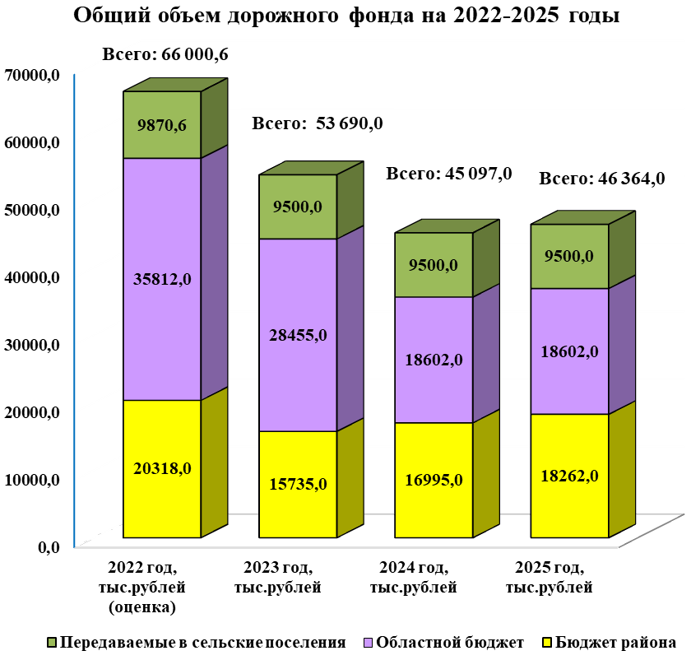

РАСХОДЫ БЮДЖЕТА РАЙОНА НА ДОРОЖНОЕ ХОЗЯЙСТВО
В целях финансового обеспечения дорожной деятельности в составе бюджета района сформирован дорожный фонд Муромского района (решение Совета народных депутатов Муромского района от 29.01.2014 г. №7 «О создании муниципального дорожного фонда муниципального образования Муромский район Владимирской области»).
Бюджетные ассигнования муниципального дорожного фонда Муромского района направляются на финансовое обеспечение деятельности по капитальному ремонту, ремонту и содержанию автомобильных дорог общего пользования местного значения Муромского района и искусственных сооружений на них. Общая протяженность дорог общего пользования местного значения составляет 350,098 км.
Общий объем на текущий 2022 год составляет 66000,64 тыс. рублей, на плановые:
2023 год – 53690,0 тыс. рублей,
2024 год – 45097,0 тыс. рублей,
2025 год – 46364,0 тыс. рублей.

Slide 34

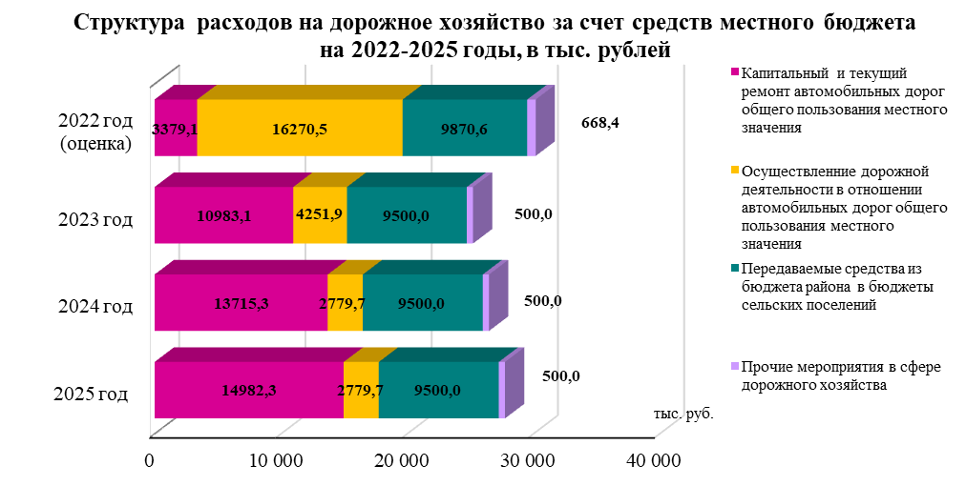
На 2023-2025 годы мероприятия по содержанию 350,028 километров дорог общего пользования местного значения будут осуществляться сельскими поселениями Муромского района, в связи с передачей с 01.01.2018 осуществления части полномочий, определенных ч. 1,4 статьи 14 Федерального закона от 06.10.2003 №131-ФЗ «Об общих принципах организации местного самоуправления в Российской Федерации» (решение Совета народных депутатов Муромского района Владимирской области от 20.06.2017 № 46 «О передаче к осуществлению части полномочий по решению вопросов местного значения органов местного самоуправления муниципального образования Муромский район»):
по муниципальному образованию Борисоглебское в части осуществления дорожной деятельности в соответствии с законодательством Российской Федерации, а именно: зимнее содержание автомобильных дорог общего пользования местного значения в границах населенных пунктов и вне границ населенных пунктов в границах муниципального образования Борисоглебское на 2023-2025 годы в сумме 4500,0 тыс. рублей ежегодно (174,191 км. дорог);
по муниципальному образованию Ковардицкое в части осуществления дорожной деятельности в соответствии с законодательством Российской Федерации, а именно: зимнее содержание автомобильных дорог общего пользования местного значения в границах населенных пунктов и вне границ населенных пунктов в границах муниципального образования Ковардицкое на 2023-2025 годы в сумме 5000,0 тыс. рублей ежегодно (175,837 км. дорог)
В 2023 году планируется отремонтировать около 11,003 км дорог общего пользования местного значения, находящихся на территории Муромского района. Из них:
-на территории муниципального образования Борисоглебское 3,985 км, в том числе: с. Степаньково, ул.Первомайская (3) – 1,085 км, с.Чаадаево, ул.К.Маркса – 0,8 км, д.Прудищи, ул.Клубная (1) – 0,6 км, д.Саванчаково, ул.Клубная (2), ул.Речная - 1,5 км.;
- на территории муниципального образования Ковардицкое 7,018 км, в том числе: с. Ковардицы, ул.2-Садовая, ул.3-Садовая, ул.3-Лесная, Проезд (17) - 2,13 км., с.Панфилово, ул.Кавказская, ул. Пролетарская – 0,997 км., д.Мишино, ул.Верхняя(1), ул.Кирова (2)– 0,6 км., д.Саксино, ул.Молодежная (3), ул.Молодежная (4), ул.Дачная (1) - 1,57 км., д. Березовка, ул.Плодовая, Проезд (38)- 1,321 км., д. Лесниково, ул.Зеленая (13)- 0,4 км.
На прочие мероприятия в сфере дорожного хозяйства (изготовление проектно-сметной документации на ремонт автомобильных, а также технический надзор) предусмотрено на 2023-2025 годы в сумме 500,0 тыс. рублей ежегодно.

Slide 35
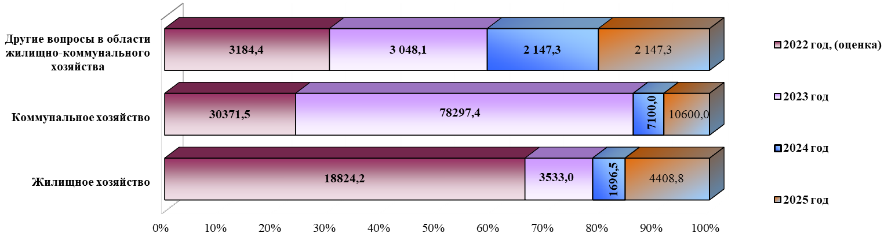
РАСХОДЫ БЮДЖЕТА РАЙОНА НА ЖИЛИЩНО-КОММУНАЛЬНОЕ ХОЗЯЙСТВО
На другие вопросы в области жилищно-коммунального хозяйства предусмотрено 3048,1 тыс. руб.
На 2023 год на жилищно-коммунальное хозяйство предусмотрено 84878,47 тыс. рублей, из них:
На коммунальное хозяйство предусмотрено 78297,37 тыс. рублей, средства будут направлены на:
Строительство объекта «Станция водоподготовки с.Панфилово Муромского района» в рамках регионального проекта «Чистая вода», национального проекта «Жилье и городская среда» :
строительный контроль - 200,0 тыс. рублей;
авторский - 150,0 тыс. рублей;
на строительство - 73964,0 тыс. рублей, (за счет субсидии из областного бюджета -70668,1 тыс. рублей и средств бюджета района – 3295,9 тыс. рублей).
Строительство объекта «Наружные водопроводные сети в с. Кондраково Муромского района» :
разработка проектной документации объекта– 1500,0 тыс. рублей;
проведение государственной экспертизы проектной документации в отношении нежилых (жилых) объектов - 483,4 тыс. рублей;
Строительство объекта «Наружные водопроводные сети в с. Борисглеб Муромского района» :
выполнение инженерных изысканий - 1500,0 тыс. рублей;
проведение государственной экспертизы результатов инженерных изысканий в отношении нежилых (жилых) объектов– 500,0 тыс. рублей;
на осуществление отдельных государственных полномочий по региональному государственному жилищному надзору и лицензионному контролю за счет субвенции из областного бюджета годы в сумме 362,0 тыс. рублей;
на обеспечение деятельности (оказание услуг) муниципального казенного учреждения «Управление жилищно-коммунального хозяйства, инфраструктуры и дорожной деятельности Муромского района» - в сумме 2686,1 тыс. рублей.
На жилищное хозяйство предусмотрено 3533,0 тыс. рублей, средства будут направлены на:
на приобретение жилых помещений для граждан, нуждающихся в улучшении жилищных условий в сумме 3393,0 тыс. руб. Планируется улучшить жилищные условия 10 семьям.
на содержание муниципального недвижимого имущества в сумме 140,0 тыс. руб.

Slide 36
Комплексное обустройство населенных пунктов, расположенных в сельской местности объектами инженерной инфраструктуры на 2023 -2025 годы.
Строительство объекта (73963,96 тыс. рублей)
Объект "Станция водоподготовки водоснабжения с.Панфилово Муромского района"
2023 год
(74313,96 тыс. рублей)
Строительный контроль (200,0 тыс. рублей)
Авторский надзор на объекте (150,0 тыс. рублей)
Разработка проектно-сметной документации объекта 1500,0 тыс. рублей
2023 год
(1983,41 тыс. рублей)
Проведение государственной экспертизы проектно-сметной документации по объекту 483,41 тыс. рублей
Объект «Наружные водопроводные сети с. Кондраково Муромского района»
2025 год
(10600,0 тыс. рублей)
Строительство объекта (10400,0 тыс. рублей)
Строительный контроль (200,0 тыс. рублей)
Объект «Очистные сооружения
с. Зименки Муромского района»
2024 год
(2600,0 тыс. рублей)
Строительство объекта (2100,0 тыс. рублей)
Строительный контроль (500,0 тыс. рублей)

Slide 37
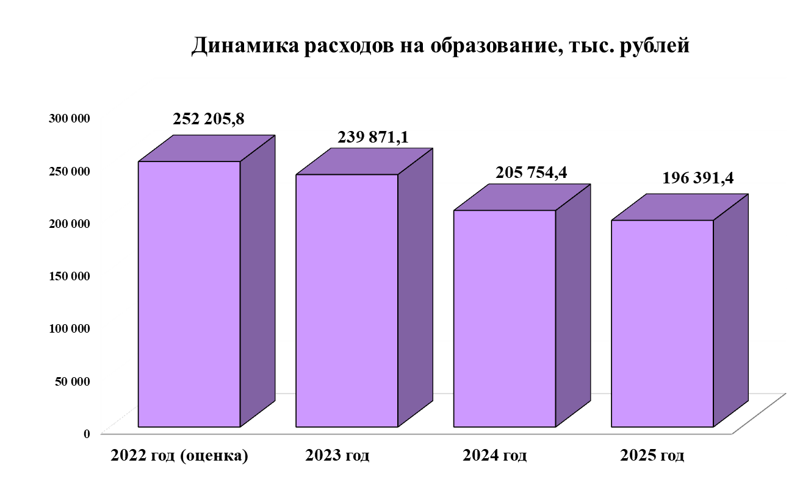
РАСХОДЫ БЮДЖЕТА РАЙОНА НА ОБРАЗОВАНИЕ
Система образования Муромского района включает:
• 3 детских дошкольных учреждения (205 воспитанников)
• 8 общеобразовательных школ (1021 учащихся, 143 воспитанника)
• 1 муниципальное казенное учреждение «Центр бухгалтерского учета и методической работы системы образования»
• Управление образования администрации Муромского района

Slide 38

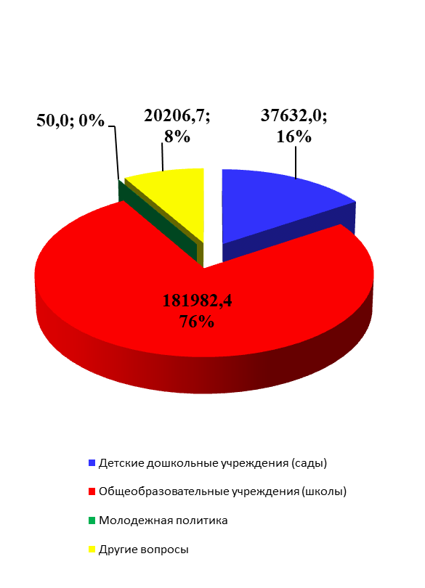
СТРУКТУРА РАСХОДОВ НА ОБРАЗОВАНИЕ НА 2023 ГОД
обеспечение дошкольного образования детей в муниципальных дошкольных образовательных организациях
(3 - дошкольных учреждения, численность детей -205 человек) в сумме 35 881,5 тыс. рублей, в том числе предоставление мер социальной поддержки педагогическим работникам и иным категориям граждан, работающим в муниципальных образовательных организациях, расположенных в сельских населенных пунктах, в сумме 1440,0 тыс. рублей (планируется оказать социальную поддержку, исходя из расчета в среднем на 1 получателя в месяц в сумме 2000,0 рублей – 60 получателям, из них 24 работающих и 36 пенсионеров);.
- подготовка образовательных организаций к началу учебного года в сумме 1750,5 тыс. рублей , в том числе за счет субсидии из областного бюджета в сумме 1523,0 тыс. рублей и средств местного бюджета в сумме 227,5 тыс. рублей (проведение ремонта в МБДОУ № 10 п. Зименки);
Дошкольное
образование
в сумме
37632,0 тыс. руб.
- расходы в рамках национального проекта «Образование» в сумме 5446,4 тыс. рублей;
- ежемесячное денежное вознаграждение за классное руководство педагогическим работникам муниципальных образовательных организаций в сумме 5702,8 тыс. рублей за счет федерального бюджета;
- организацию бесплатного горячего питания 397 обучающихся, получающих начальное общее образование в 8 муниципальных образовательных организациях, в сумме 4471,2 тыс. рублей (3934,6 тыс. рублей за счет субсидии из федерального бюджета, 268,3 тыс. рублей за счет средств областного бюджета и 268,3 тыс. рублей за счет средств местного бюджета);
- на поддержку приоритетных направлений развития отрасли образования, а именно подготовка образовательных организаций к началу учебного года в сумме 3720,7 тыс. рублей, в том числе за счет субсидии из областного бюджета в сумме 3237,0 тыс. рублей и средств местного бюджета в сумме 483,7 тыс. рублей (проведение ремонтных работ в МБОУ «Ковардицкая СОШ» в 2023 году
- обеспечение предоставления общедоступного и бесплатного общего образования по основным общеобразовательным программам в сумме 161857,2 тыс. рублей, в том числе за счет единой субвенций из областного бюджета в сумме 97680,2 тыс. рублей. Из данных ассигнований в том числе запланировано:
а) предоставление мер социальной поддержки педагогическим работникам и иным категориям граждан, работающим в муниципальных образовательных организациях, расположенных в сельских населенных пунктах, поселках городского типа за счет субвенций из областного бюджета в сумме 5997,1 тыс. рублей (планируется оказать социальную поддержку из расчета 2023,3 рублей в месяц на 1 человека - 247 получателям, из них 140 работающих и 107 пенсионеров);
б) обеспечение персонифицированного финансирования дополнительного образования детей за счет средств местного бюджета в сумме 1130,5 тыс. рублей. Стоимость одного сертификата персонифицированного образования - 5895,00 руб. В ПФДО вовлечены с предыдущих лет 174 человек. С 01 сентября 2023 года предполагается вовлечь еще 40 человек;
в) питание льготной категории учащихся 5-9 классов в муниципальных образовательных организациях в сумме 831,5 тыс. рублей. Запланированы расходы на обеспечение завтраками 126 человек (из них 19 детей-инвалидов, 107 детей из малообеспеченных семей);
- на организацию перевозки несовершеннолетних, проживающих на территории Муромского района и обучающихся на территории муниципального образования округ Муром в сумме 784,1 тыс. рублей.
Общее
Образование
в сумме
181982,4 тыс. руб.
Молодежная
политика и
оздоровление
детей в сумме
50,0 тыс. руб.
- на проведение мероприятий «Гражданин России», «Доброволец», «Успех в твоих руках», «Семья» средства запланированы в сумме 50,0 тыс. рублей.
-обеспечение функционирования муниципального казенного учреждения «Центр бухгалтерского учета и методической работы системы образования» в сумме 15139,7 тыс. рублей;
-обеспечение выполнения функций муниципальными органами (Управление образования администрации Муромского района) в сумме 2215,9тыс. рублей;
- налог на благоустроенные помещения для детей сирот , оставшихся без попечения родителей в сумме 1042,3 тыс. рублей;
- на организацию отдыха детей и их оздоровление загородного типа запланировано 80,0 тыс. рублей ;
- организация отдыха детей в каникулярное время в сумме по 1504,0 тыс. рублей (в том числе за счет субсидии из областного бюджета в сумме 1023,0 тыс. рублей и средств местного бюджета в сумме 481,0 тыс. рублей). Планируется приобрести 952 путёвки (в лагерях с дневным пребыванием (пришкольные) – 952 ребенка);
- организацию культурно-экскурсионного обслуживания в каникулярный период организованных групп детей сумме 224,8 тыс. рублей (за счет субсидии из областного бюджета в сумме 152,9 тыс. рублей и средств местного бюджета в сумме 71,9 тыс. рублей )
Другие вопросы
в области
образования
20206,7 тыс. руб.

Slide 39
РАСХОДЫ БЮДЖЕТА РАЙОНА НА КУЛЬТУРУ
Динамика расходов на культуру (тыс. руб.)
Структура расходов на культуру на 2023 год (тыс. руб.)
Исполнение расходных обязательств в сфере культуры осуществляется муниципальными бюджетными учреждениями в количестве 3 единиц:
«Центр культуры и досуга «Панфиловский»,
«Музейно-выставочное объединение»,
«Централизованная библиотечная система».
Расходы на обеспечение функционирования муниципальных бюджетных учреждений в 2023 году, в том числе предоставление компенсации по оплате за содержание и ремонт жилья, услуг теплоснабжения (отопления) и электроснабжения работникам культуры муниципальных учреждений, а также компенсации расходов на оплату жилых помещений, отопления и освещения педагогическим работникам муниципальных образовательных организаций дополнительного образования детей в сфере культуры составляют в сумме 319,8 тыс. рублей (планируется возместить коммунальные расходы 35 гражданам, из них 31 работающие, 4 пенсионера).

Slide 41
РАСХОДЫ БЮДЖЕТА РАЙОНА НА СОЦИАЛЬНУЮ ПОЛИТИКУ
Динамика расходов на социальную политику
Структура расходов на социальную политику в 2023 году
В общей сумме расходов бюджета Муромского района расходы на социальную политику составят в 2023 году 7,3 %, в 2024 году 9,8 %, в 2025 году 8,9 %.
Наименование | Сумма на 2023 год, тыс. рублей | Направление расходов
Социальное обеспечение населения | 122,200 | Социальная поддержка 8 детей-инвалидов дошкольного возраста.
 | 176,904 | Предоставление многодетным семьям Муромского района – участникам Подпрограммы социальных выплат на строительство индивидуального жилого дома. В 2023 году выплата будет предоставлена 1 семье из 6 человек на приобретение жилья из расчета 35 % от расчетной стоимости в пределах социальной нормы на индивидуальное строительство жилого дома. (176,904 тыс. рублей - средства бюджета района. Средства за счет субсидии из областного бюджета будут распределены в 2023 году)
 | 5,700 | Возмещение расходов за социальные проездные билеты жителям района (5,7 тыс. рублей - средства бюджета района. Средства за счет субсидии из областного бюджета будут распределены в 2023 году)
 | 100,000 | Меры социальной поддержки населения. Оказание поддержки малоимущих граждан или граждан, попавших в сложную жизненную ситуацию.
Охрана семьи и детства | 2 337,100 | Компенсация части родительской платы за присмотр и уход за детьми в образовательных организациях, реализующих образовательную программу дошкольного образования (170 человек в дошкольных учреждениях и 102 человек в дошкольных группах при школах).
 | 19 338,000 | Содержание ребенка в семье опекуна и приемной семье, а также вознаграждение, причитающееся приемному родителю за счет субвенции из областного бюджета, в том числе: а) на оздоровительные мероприятия детям-сиротам, находящихся в приемной семье и семье опекуна – 660,0 тыс. рублей (27 приемных детей, 6 опекаемых); б) материальное обеспечение приемной семье – 7010,8,0 тыс. рублей (19 приемных семей, в которых находятся 51 детей); в) вознаграждение, причитающееся приемному родителю за каждого воспитанника – 9197,5 тыс. рублей (19 семей, 34 получателя) и оплата коммунальных услуг по счетам поставщиков в сумме 680,0 тыс. рублей; г) выплаты семьям опекунов на содержание подопечных детей – 1789,7 тыс. рублей (11 семей, 12 опекаемых детей).
 | 9 355,600 | Предоставление жилых помещений детям-сиротам и детям, оставшимся без попечения родителей, лицам из их числа по договорам найма специализированных жилых помещений, исходя из социальной нормы предоставления жилья 33 кв. метра. Данное мероприятие позволит предоставить 5 квартир.
 | 1 817,100 | Обеспечение жильем молодых семей в рамках муниципальной программы «Обеспечение доступным и комфортным жильем населения Муромского района». В 2023 году выплата в размере 35% от расчетной стоимости жилья в пределах социальной нормы для улучшения жилищных условий будет предоставлена 2 семьям из 4-х человек.
Другие вопросы в области социальной политике; пенсионное обеспечение | 6 324,600 | Обеспечение полномочий по организации и осуществлению деятельности по опеке и попечительству в отношении несовершеннолетних граждан. Функционирование органа опеки в районе обеспечивают 2 человека. Доплата к пенсии 39 бывшим муниципальным служащим.

Slide 42

РАЗВИТИЕ ФИЗИЧЕСКОЙ КУЛЬТУРЫ И СПОРТА
Проведение физкультурно-массовых мероприятий для всех групп населения, приобретение подарочной продукции для награждения победителей и призеров районных мероприятий в 2023 году в сумме 100,0 тыс. рублей.
Реализацию мероприятий по строительству объектов спортивной направленности в рамках муниципальной программы «Развитие физической культуры и спорта в Муромском районе»
2023 год
Разработка проектно-сметной документации объекта (планируется в течении 2023 г в сумме 1040,0 тыс. рублей)
Объект «Открытая спортивная площадка с искусственным покрытием в с. Чаадаево Муромского района»
2024 год
Строительный контроль (200,0 тыс. рублей)
Строительство объекта (1040,0 тыс. рублей)
Объект «Открытая спортивная площадка с искусственным покрытием в с. Чаадаево Муромского района»
2024 год
Строительный контроль (200,0 тыс. рублей)
Объект «Малая спортивная площадка ГТО в с. Молотицы Муромского района»
Подготовка основания и монтаж спортивного оборудования (545,0 тыс. рублей)
2024 год
Актуализация сводного сметного расчета
(2,5 тыс. рублей)

Slide 43
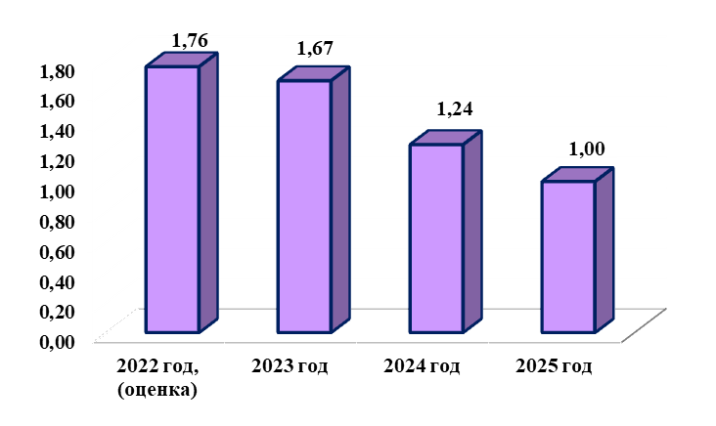
РАСХОДЫ БЮДЖЕТА РАЙОНА НА СОДЕРЖАНИЕ ОРГАНОВ МЕСТНОГО САМОУПРАВЛЕНИЯ
Численность работников органов местного самоуправления (муниципальных служащих) с 2022 по 2025 год составляет 24 единицы.
Расходы на содержание органов местного самоуправления на 2022-2025 годы , тыс. рублей
Объем расходов на содержание органов местного самоуправления в расчете на 1 жителя, тыс. рублей

Slide 44
МЕЖБЮДЖЕТНЫЕ ОТНОШЕНИЯ НА 2023 ГОД
Из бюджета Владимирской области:
- дотации 132227,0 тыс. рублей;
субсидии 122665,5 тыс. рублей;
субвенции 171681,4 тыс. рублей;
иные межбюджетные трансферты 5702,8 тыс. рублей
Из бюджетов поселений:
- иные межбюджетные трансферты, передаваемые бюджетам муниципальных образований на осуществление части полномочий по решению вопросов местного значения в соответствии с заключенными соглашениями 5065,7 тыс. рублей, в том числе:
Муниципальное образование
Борисоглебское – 4267,3 тыс. рублей;
Муниципальное образование
Ковардицкое – 798,4 тыс. рублей.
БЮДЖЕТ МУНИЦИПАЛЬНОГО ОБРАЗОВАНИЯ МУРОМСКИЙ РАЙОН
БЮДЖЕТЫ ПОСЕЛЕНИЙ
Из бюджета района:
Муниципальное образование
округ Муром – 784,1 тыс. рублей;
Муниципальное образование
Борисоглебское - 4500,0 тыс. рублей;
Муниципальное образование
Ковардицкое - 5000,0 тыс. рублей.
Дотации на выравнивание бюджетной обеспеченности поселений из районного Фонда финансовой поддержки поселений:
1. За счет средств бюджета Муромского района:
муниципальное образование Борисоглебское 7041,0 тыс. рублей;
муниципальное образование Ковардицкое 10576,0 тыс. рублей.
2. За счет субвенции, полученной бюджетом Муромского района на исполнение полномочий по расчету и предоставлению дотаций сельским поселениям за счет средств из областного бюджета:
-муниципальное образование Борисоглебское 7337,0 тыс. рублей;
-муниципальное образование Ковардицкое 11022,0 тыс. рублей.
Иные межбюджетные трансферты на сбалансированность бюджетов:
- 5448,7 тыс. рублей (средства распределены между муниципальными образованиями Борисоглебское - 4447,3 тыс. рублей и Ковардицкое – 1001,4 тыс. рублей).

Slide 45
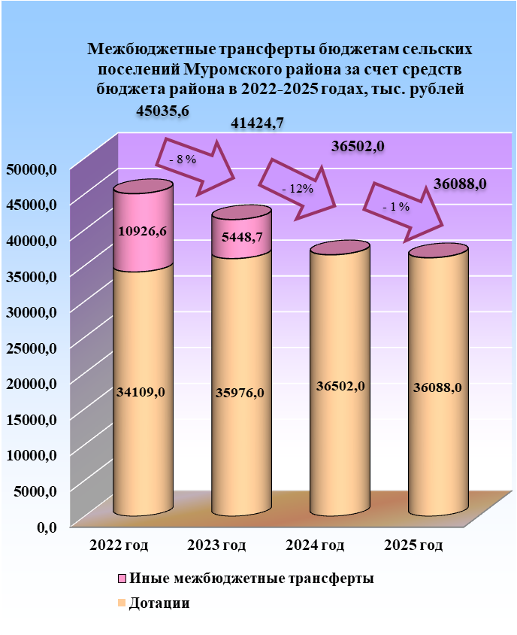

Slide 46
ДОПОЛНИТЕЛЬНАЯ ИНФОРМАЦИЯ
УЧАСТИЕ МУНИЦИПАЛЬНОГО ОБРАЗОВАНИЯ В РЕАЛИЗАЦИИ НАЦИОНАЛЬНЫХ ПРОЕКТОВ
Федеральный проект
«Цифровая образовательная среда»
Внедрение целевой модели образовательной среды в общеобразовательных организациях на 2023 год в сумме 3229,1 тыс. рублей (бюджетные ассигнования планируется направить на приобретение вычислительной техники, периферийного оборудования, программного обеспечения и презентационного оборудования (МБОУ «Борисоглебская СОШ» и МБОУ «Ковардицкая СОШ»)).
Национальные проекты
«ОБРАЗОВАНИЕ»
Федеральный проект «Современная школа»
Обновление материально - технической базы для формирования современных компетенций и навыков у детей, в том числе по предметам «Математика», «Физика», «Информатика», других предметных областей, а также в рамках внеурочной деятельности и при реализации дополнительных общеобразовательных Программ в сумме 2217,3 тыс. рублей (МБОУ «Булатниковская СОШ» создание цифрового и гуманитарного профилей «Точка роста»)
Федеральный проект «Чистая вода»
Строительство объекта «Станции водоподготовки водоснабжения с. Панфилово Муромского района» в сумме 73964,0 тыс. рублей. Проектно-сметная документация по данному объекту разработана в 2021 году. Положительное заключение государственной экспертизы по данному объекту получено 08.07.2022 года.
Национальные проекты
«ЖИЛЬЕ И ГОРОДСКАЯ СРЕДА»

Slide 47
Выполнение значений соотношения средней заработной платы отдельных категорий работников Муромского района к средней заработной плате по региону в 2022-2025 гг. в соответствии с Указами Президента Российской Федерации от 7 мая 2012 года № 597, от 1 июня 2012 года № 761.
Наименование | План на 2022 год по состоянию на 01.10.2022 | План на 2023 год | План 2024 год | План 2025 год
Средняя заработная в сфере общего образования во Владимирской области, руб. | 33 232,60 | 36 490,00 | 36 490,00 | 36 490,00
Среднемесячный доход от трудовой деятельности, руб. | 34 128,00 | 36 858,00 | 36 858,00 | 36 858,00
Педагогические работники дошкольных образовательных учреждений -0701
Численность работников, чел. | 32 | 32 | 32 | 32
Среднемесячная заработная плата с учетом всех источников финансирования, руб. | 33 232,64 | 36 490,00 | 36 490,00 | 36 490,00
Рост к предыдущему году по МР, рублей | 1 582,39 | 3 257,36 | 0,00 | 0,00
Рост к предыдущему году по МР, % | 105,0 | 109,8 | 100,0 | 100,0
Темп роста к предыдущему году,% | 5,0 | 9,8 | 0,0 | 0,0
Соотношение к среднемесячному доходу от трудовой деятельности, % | 97,4 | 99,0 | 99,0 | 99,0
Соотношение к средней заработной плате по общему образованию, % | 100,0 | 100,0 | 100,0 | 100,0
Педагогические работники образовательных учреждений общего образования -0702
Численность работников, чел. | 107 | 110 | 110 | 110
Среднемесячная заработная плата с учетом всех источников финансирования, руб. | 35 156,07 | 36 858,00 | 36 858,00 | 36 858,00
Рост к предыдущему году по МР, рублей | 1 676,45 | 1 701,93 | 0,00 | 0,00
Рост к предыдущему году по МР, % | 105,0 | 104,8 | 100,0 | 100,0
Темп роста к предыдущему году,% | 5,0 | 4,8 | 0,0 | 0,0
Соотношение к среднемесячному доходу от трудовой деятельности, % | 103,0 | 100,0 | 100,0 | 100,0
Работники учреждений культуры
Численность работников, чел. | 27 | 25 | 25 | 25
Среднемесячная заработная плата с учетом всех источников финансирования, руб. | 34 693,90 | 36 858,00 | 36 858,00 | 36 858,00
Рост к предыдущему году по МР, рублей | 3 064,70 | 2 164,10 | 0,00 | 0,00
Рост к предыдущему году по МР, % | 109,7 | 106,2 | 100,0 | 100,0
Темп роста к предыдущему году,% | 9,7 | 6,2 | 0,0 | 0,0
Соотношение к среднемесячному доходу от трудовой деятельности, % | 101,7 | 100,0 | 100,0 | 100,0

Slide 48

С проектом решением Совета народных депутатов Муромского района «О бюджете Муромского района на 2023 год и на плановый период 2024 и 2025 годов» можно ознакомиться в газете «Ведомости органов местного самоуправления» от 24.11.2022 № 30 или на сайте администрации Муромского района www.muromraion.ru в разделе «Финансовое управление».
Информация для контактов
Финансовое управление администрации Муромского района
Адрес: пл. Крестьянина, 6
г. Муром, Владимирская обл., 602267
тел. (49234) 3-31-95, факс (49234) 2-69-95
e-mail: rayfu@mail.ru
График работы финансового управления:
с 8:00 до 17:00 перерыв на обед с 12:00 до 13:00

